Slide 1
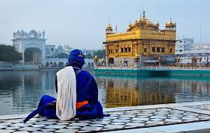
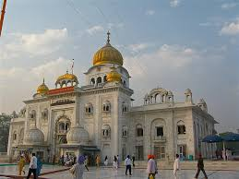
Sikhismen

Slide 2
Mål for timen:
Vite hva sikhismen er
Historisk bakgrunn
Hva tror sikhene på?
Sikher i Norge

Slide 3
Kompetansemål
Presentere og sammenligne noen sentrale trekk ved østlige og vestlige religions- og livssynstradisjoner, inkludert kristendom og islam
Utforske og drøfte hvordan religion inngår i historiske endringsprosesser globalt og nasjonalt
Gjøre rede for og analysere religion og livssyn i et majoritets-, minoritets- og urfolksperspektiv med vekt på Norge
Gjøre rede for og drøfte aktuelle eksempler på samspillet mellom religion, livssyn og politikk
Utforske og analysere hvordan religioner og livssyn kommer til uttrykk i medier

Slide 4
Hvem er jeg?
Amreen Kaur
Født og oppvokst i Norge - bakgrunn fra India
Sikh
Morsmålsskole i 10 år - lært om språk, historie og religion
Elev ved Panjabi skole Norge (Veitvet)
Deltatt og vært frivillig på den norske Turbandagen
Troende sikh, men ikke amritdhari

Slide 5
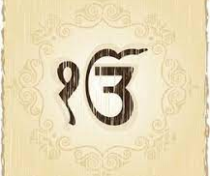
Gudssynet
Ordene består av «ik» som betyr én og «onkar» som betyr Gud.
Dette sammenfatter gudebildet i sikhismen og viser til tanken om at det kun finnes én Gud.
Uttrykker idéen om Gud som en eneste, uforanderlig virkelighet som alt annet har sitt utspring fra.
Monoteistisk religion
Ik Onkar har en viktig plass i sikhenes bønner og ritualer. Det resiteres i begynnelsen av sikhismens hellige skrift, Guru Granth Sahib.

Slide 6
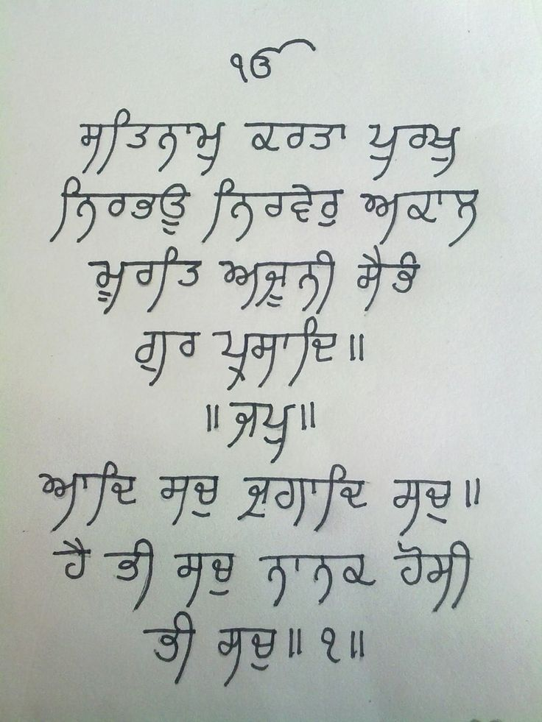
Mul Mantar
Det første verset i Guru Granth Sahib, illustrerer sikhenes syn på Gud og kjernen i sikhismen:
Gud er én
Hans navn er sant
Han er skaperen
Han er fryktløs
Han er uten fiendskap
Tidløst er hans bilde
Han er fri fra lov og død
Han skapte seg selv
Han erkjennes gjennom Guruens nåde
Notes:
Bilde av det første verset. Da jeg gikk på morsmålskole startet vi alltid timen med å lese opp denne.

Slide 7
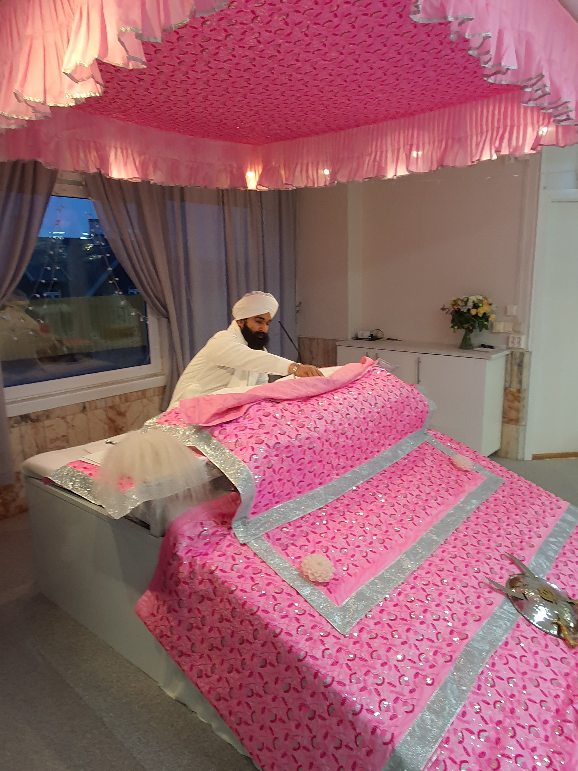
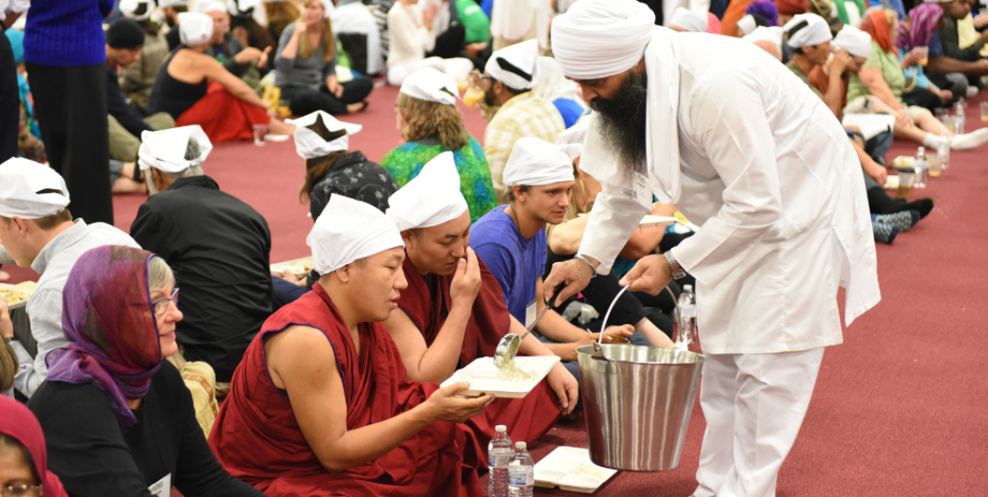
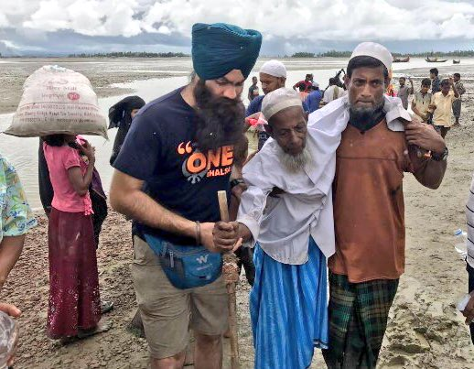
De tre grunnpilarene
Kirat Karna: arbeide ærlig og dedikert
Naam Japna – meditasjon/bønn
Vand Ke Chakna – dele med andre
Notes:
Sikhsimen har tre grunnpilarer. Disse ble etablert tidlig, og preger livsstilen til sikher verden over i dag.
Oppfordres til å være en aktiv samfunnsborger. Det er i møte med andre mennesker og samfunnet man utvikler seg. Sikher er ofte godt integrerte, i og utenfor India. Mange tar høyere utdanning og får prestisjefylte jobber.
Sikher bør dedikere tid til meditasjon og bønn minst tre ganger om dagen: morgen, kveld og før man legger seg. Sikher skal meditere/be og på denne måten konstant utvikle seg spirituelt. Guru Granth er ansett som en guide for hvordan man kan optimalisere livet sitt. Noen kaller det også et slags speil, hvor man måler sitt eget liv mot det optimale
Sikher skal dele med de som er trengende. Ikke nødvendigvis penger, men alt som kan deles. F.eks. tid, mat, kunnskap eller kompetanse. Det å dele med andre symboliserer det grunnleggende i sikhismen, nemlig kjærlighet til andre og til alt det Gud har skapt.Frivillig arbeid (seva ) står sentralt. Alle blir oppfordret til å utføre frivillighetsarbeid, eks langar

Slide 8
Hvordan oppstod sikhismen?
På 1400-tallet var India preget av sterke religiøse og sosiale spenninger, spesielt mellom hinduisme og islam.
Guru Nanak Dev Ji betegnes som grunnleggeren av religionen
Han revolusjonerte samfunnet med sine tanker om fornuft, likhet og kjærlighet. Dette la grunnlaget for sikhismen.
Troen på en allmektig gud: den evige skaperen – uten fiendskap og uten hat. Gud er i alt og overalt → monoteistisk og panteistisk religion.
Sikhismen vektlegger en direkte kontakt med Gud uten behov for mellomledd, mellommennesker eller ytre symboler. Ingenting skal komme mellom en sikh og Gud

Slide 9
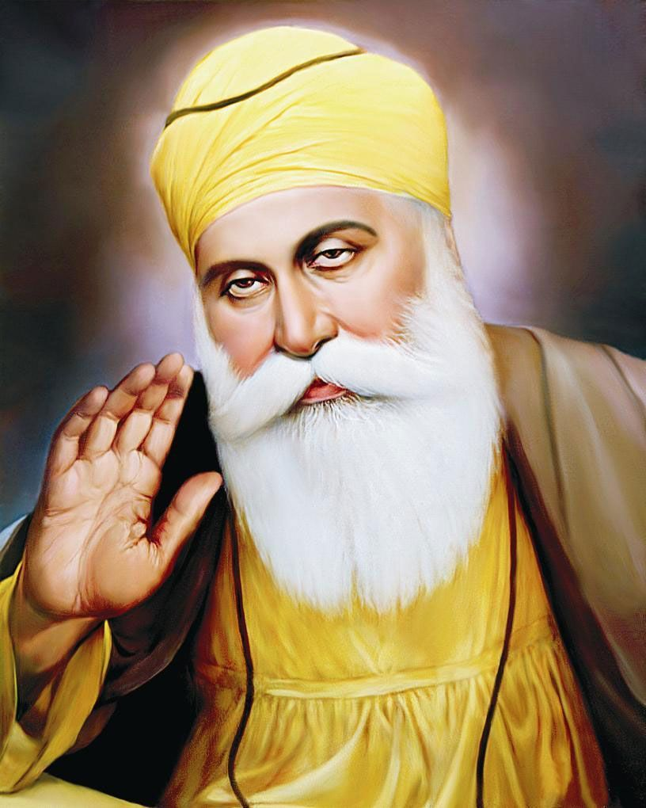
Guru Nanak Dev Ji
Guru Nanak Dev Ji (1469–1539) er grunnleggeren av sikhismen
Sentralt budskap: Skiller mellom mennesker basert på religion er tilfeldig og kunstig, fordi alle søker den ene og samme Gud
«Det finnes ingen hindu, det finnes ingen muslim»
Alle religioner er ulike veier til det samme målet → Bli et med Gud.
Guru Nanak samlet disipler (sikher) rundt seg og var deres lærer (guru).
La grunnlaget for en filosofi de påfølgende ni guruene videreutviklet.
Notes:
Født hindu, er den første guruen.
Dette sitatet er vesentlig for sikhenes Guds- og menneskesyn, fordi det formidler at religiøse skiller mellom mennesker er uvesentlige. Alle er tilbedere av den ene virkeligheten. Det fremhever også viktigheten av det indre, spirituelle liv fremfor de ytre ritualene.
Han erkjente at religiøs identitet var uvesentlig for Gud, og at alle er like verdifulle som mennesker.
Guru Nanak etterfulgtes av ni andre Guruer, som alle manifesterte den samme læren, og som formet sikhismens utvikling.

Slide 10
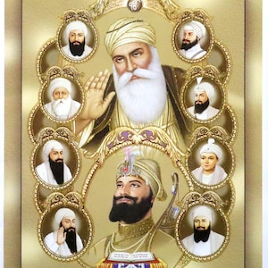
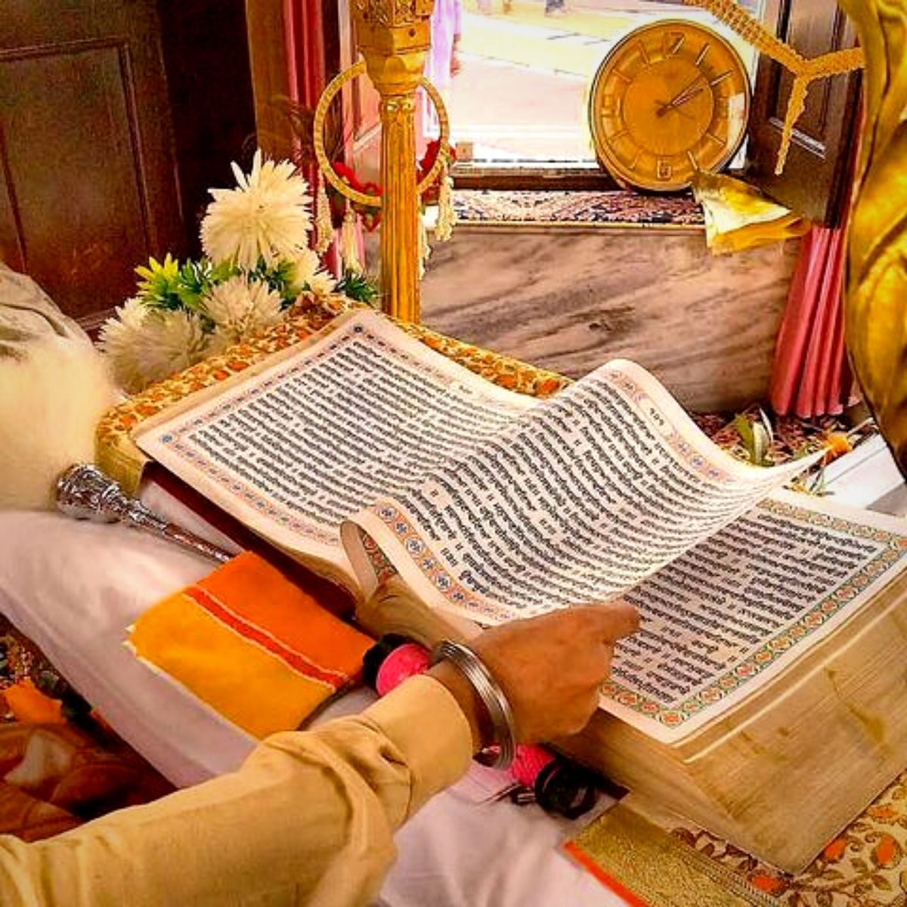
De 10 guruene
Sikh = elev/disippel
Guru = lærer/veileder
10 guruer
Den hellige boken, Guru Granth Sahib, består av 1430 sider og 5834 hymner.
Er en åndelig veileder som formidler Guds budskap til menneskene.
Betegnes som sikhenes siste guru og sikhenes øverste autoritet og rettleder.
Notes:
- Det er ti guruer i sikhismen. Ordet betyr lærer/veileder og disse er religiøse og åndelige veiledere som har formet og utviklet religionen.
Hver guru bygde videre på arbeidet og læren til sin forgjenger.
Deres samlende lære ble senere samlet i den hellige boken, Guru Granth Sahib, som regnes som den evige guruen etter den tiende guruens død.

Slide 11
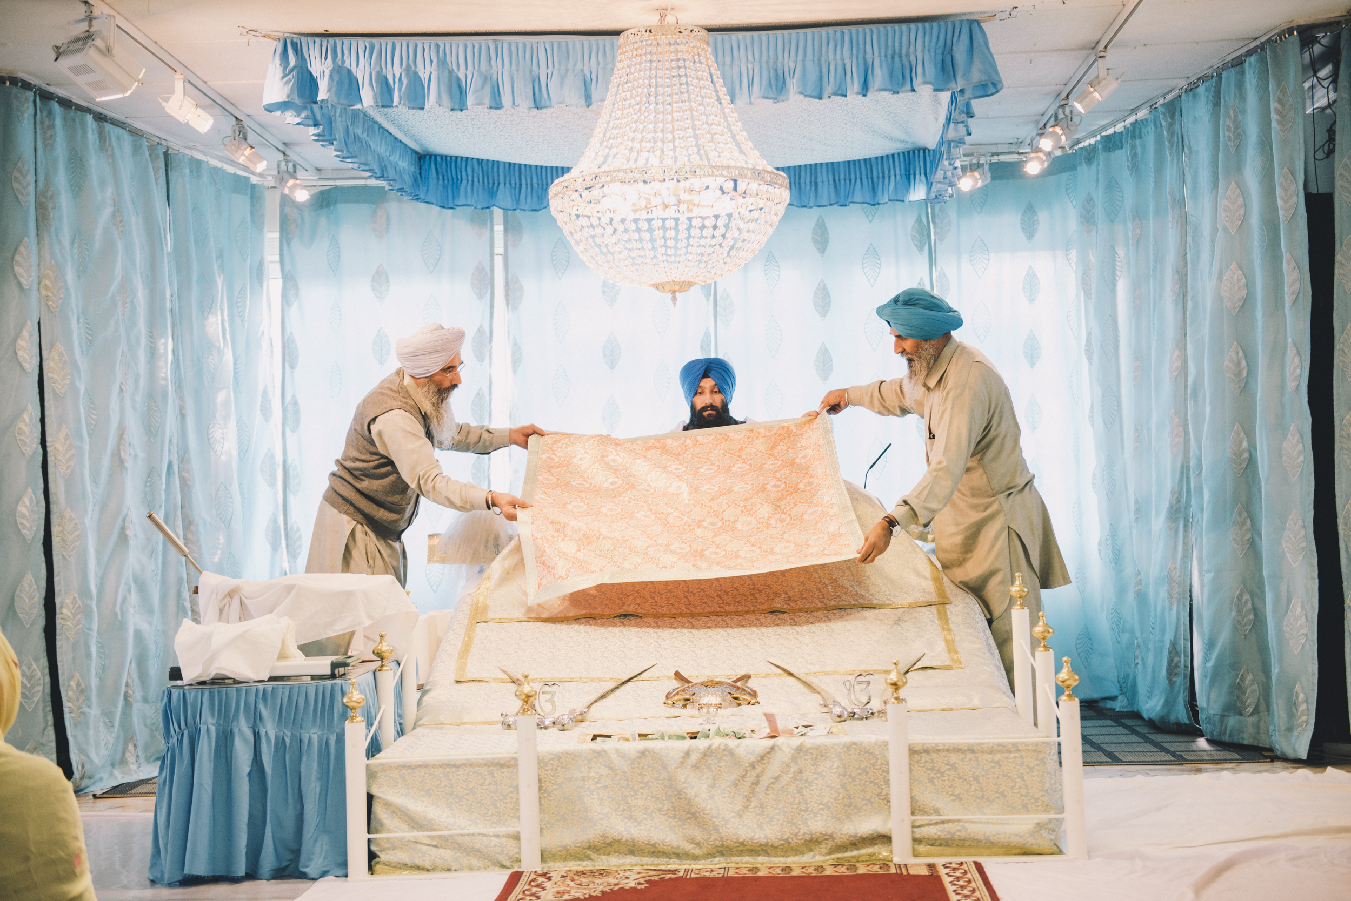
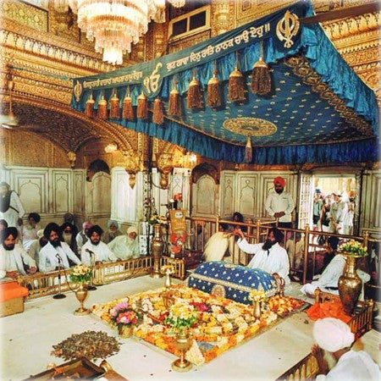
Guru Granth Sahib
Guru Granth Sahib blir behandlet med full respekt og er derfor plassert opphevet på et dekorert podie i Gurduwara. (gudshuset)
Skriften tildekkes med rikt dekorerte tekstiler og over henger det en baldakin.
Notes:
Den hellige boken er sentrum i alle gurdwaraer og æres som en levende guru. Det sitter som regel en giani ved skriften som vifter med en «chaur sahib» /dvs. vifte over skriften, for å vifte insekter og støv unna. Gjøre av respekt.
-Når man ber eller kommer til gurduwara, viser de respekt og ydmykhet ved å bøye seg foran Guru Granth Sahib. Kalles matha tekna, som betyr «å bøye hodet» eller «å underkaste seg» Hengir seg til innholdet i boka, ikke til personen som sitter der.
- Det er innholdet veileder mennesket (sjelen) mot et optimalt liv. Sikhismen avviser avgudsdyrkelse. Boka derfor ikke dyrket som et idol i seg selv. MEN kunnskapen og innholdet som blir ansett som hellig.
-Å bøye seg symboliserer en vilje til å legge bort egoet og underkaste seg Guds vilje. Forenes med Gud. Å bøye seg viser en handling av hengivenhet og erkjennelse av at Gud er den høyeste makt. Bøyingen understreker at den troende overgir seg til Guds visdom og aksepterer Guds beskyttelse.
.

Slide 12
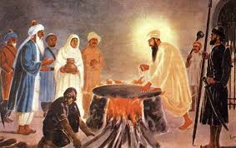
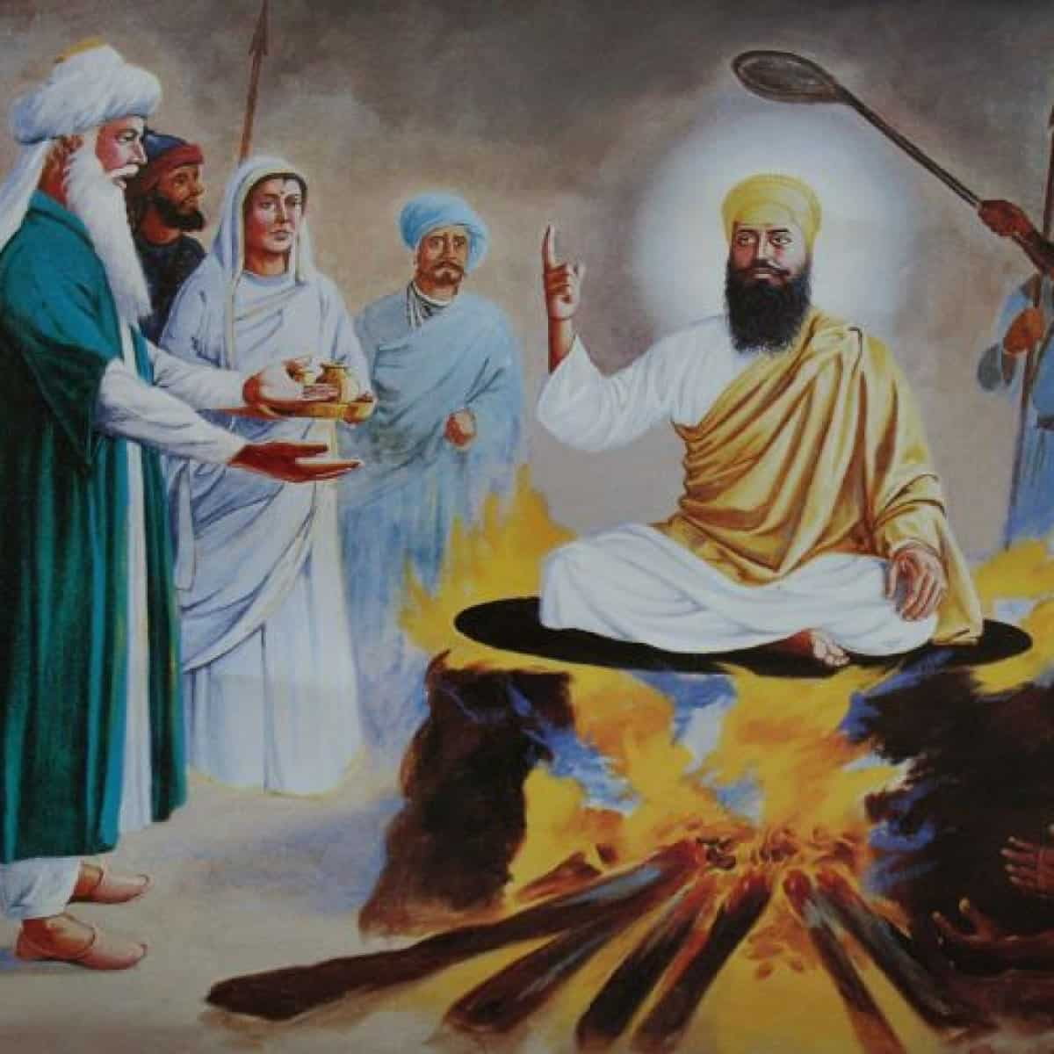
Historisk bakgrunn: Motreaksjon på mogulriket
Religionen oppsto i en tid med sterk sosial uro og krig.
Sikher opplevde mye motstand og undertrykkelse fra mogulregimet og hindukonger.
Guru Nanaks lære, og en større sikh innflytelse og oppslutning i samfunnet truet mogulrikets ledere.
Resulterte i at sikhene kom i konflikt med det muslimske Mogulimperiet. → Tvangskonvertering og skatter på alle ikke-muslimer
Sikher opplevde brutale forfølgelser fra de muslimske herskerne når de nektet å konvertere.
Den femte guruen Guru Arjan Dev Ji: torturert i fem dager.
Først fengslet, nektet mat, vann og søvn. Deretter satt på en glovarm metallplate. Fikk sølt kokende vann over seg. Døde den femte dagen.
Notes:
-Mogulriket var en mektig islamsk stormakt som hersket over store deler av det indiske subkontinentet fra tidlig på 1500-1700-tallet.
Mogulene var ofte i konflikt med forskjellige lokale herskere/religiøse grupper. Sikhenes voksende innflytelse i samfunnet begynte å vekke mistanke/misnøye blant mogulene, som følte at sikhenes økende makt kunne utfordre deres eget herredømme. Ledere i mogulriket forsøkte å innføre streng islamsk lovgivning og undertrykte mange religiøse grupper.
stort press på å konvertere alle til islam, noe som førte til økende spenning. Flere av sikh-guruene, inkludert Guru Arjan Dev Ji og Guru Tegh Bahadur Ji, ble direkte berørt av denne undertrykkelsen, noe som førte til konfrontasjoner. Et viktig punkt og noe som eskalerte spenningen mellom sikher og muslimer var henrettelsen av den femte guruen Arjan.
Mogullederen Jahangir, beordret Arjan Dev Ji arrestert og krevde at han( betaler en stor bot/konvertere til islam. Han nektet begge noe som førte til flere dager med grusom tortur.

Slide 13
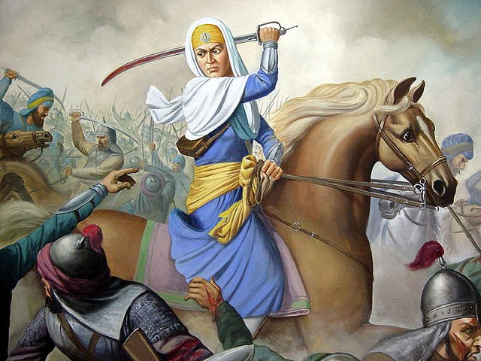
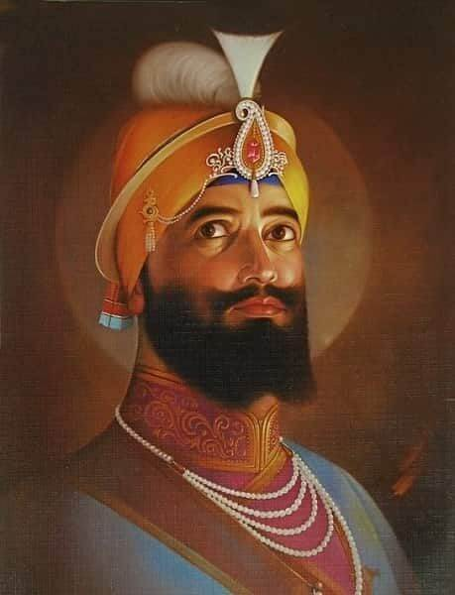
Guru Arjan Dev Ji sin martyrdød
Et avgjørende øyeblikk i sikhismens historie.
Markerte en overgang fra en fredelig åndelig bevegelse til en tro som var villig til å kjempe mot undertrykkelse.
Hans død inspirerte hans etterfølgere til å stå imot urettferdighet og beskytte sin rett til fri religiøs utøvelse
Som mottrekk opprettet Guru Gobind Singh Ji Khalsa i 1699, en krigerorden/militært fellesskap som skulle forsvare sikhene.
Khalsa i dag: Et felleskap av hengivne sikher. Disse sverger troskap til Guru Gobind Singh Ji, og forplikter seg til å bære bestemte symboler for å markere en sikh identitet og kjempe for religionen hvis nødvendig.
Notes:
Som et resultat organiserte sikhene seg etter hvert som et krigersamfunn (khalsa).
Den tiende guru Gobind Singh, opprettet et militært fellesskap av hengivne sikher.
Kjempe mot urett er en viktig verdi i religionen også i dag. Til tross for at sikher kun utgjør 2% av Indias befolkning er en stor andel i det indiske militæret sikher.
Kjent som krigere

Slide 14
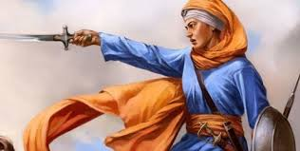
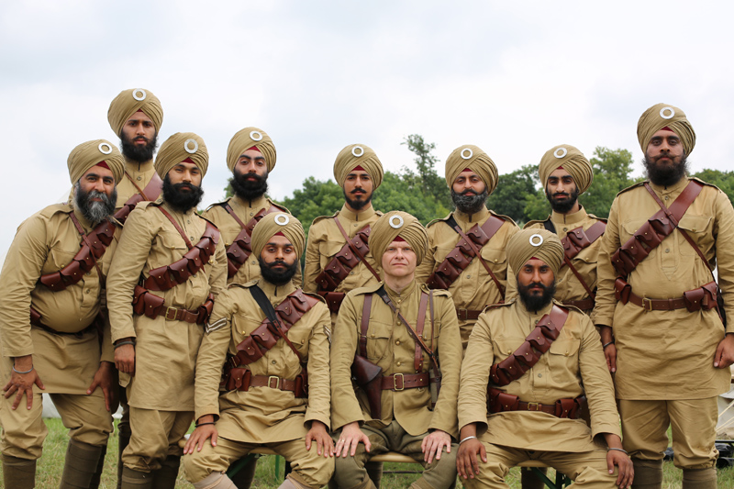

Slide 15
Khalsa og de fem K-er
Khalsa = et fellesskap av hengivne sikher
En amritdhari bærer synlige kjennetegn for å vise dedikasjon til religionen.
Ved innvielse til khlasa, blir sikher pålagt å bære fem ytre/synlige symboler.
Disse har også praktisk betydning og består av følgende elementer:
De fem K-ene:
Kesh = hår
Kanga = kam
Kara = stålarmbånd
Kacha = løs underbukse
Kirpan = sverd
Notes:
Presset fra muslimske herskere organiserte sikhene seg etter hvert som et krigersamfunn (khalsa).
I dag er khalsaen sentral.
Disse kalles «de fem k’ene» fordi hvert symbol begynner på bokstaven k på punjabi. Symbolene blir ansett å være en slags uniform. De 5 k-ene representerer de ytre symbolene som en sikh i Khalsa-tradisjonen skal bære for å vise sin dedikasjon til troen

Slide 16
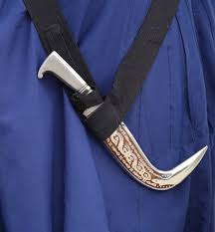
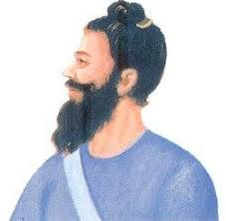
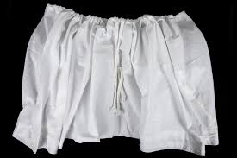
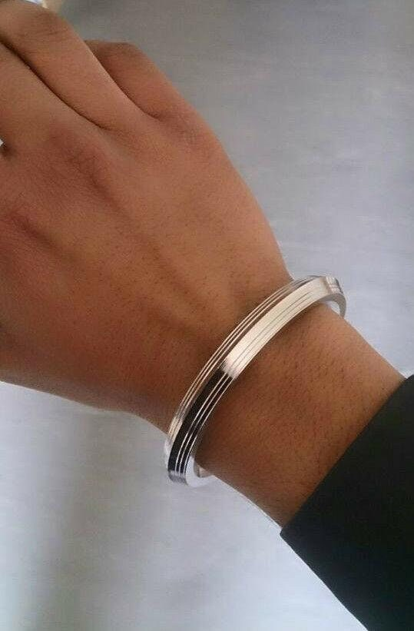
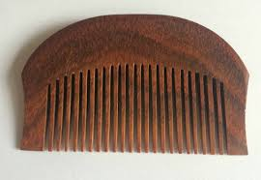
Kesh = en påminnelse om aksept. Sikhen aksepterer at mennesket er skapt i Guds eller naturens vilje.
Kara = en påminnelse om å se Gud i alt.
Kachera = en påminnelse om å opprettholde høy karakter.
Kirpan = en påminnelse om å stå opp for rettferdighet og minnes krigeorden til guruene.
Kanga = en påminnelse om renhet.
Notes:
Sirkel = igjen begynnelse ingen slutt – akkurat som gud /waheguru

Slide 17
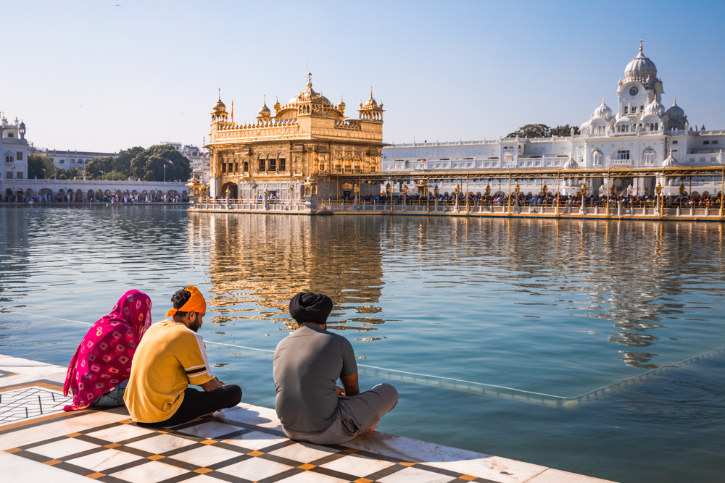
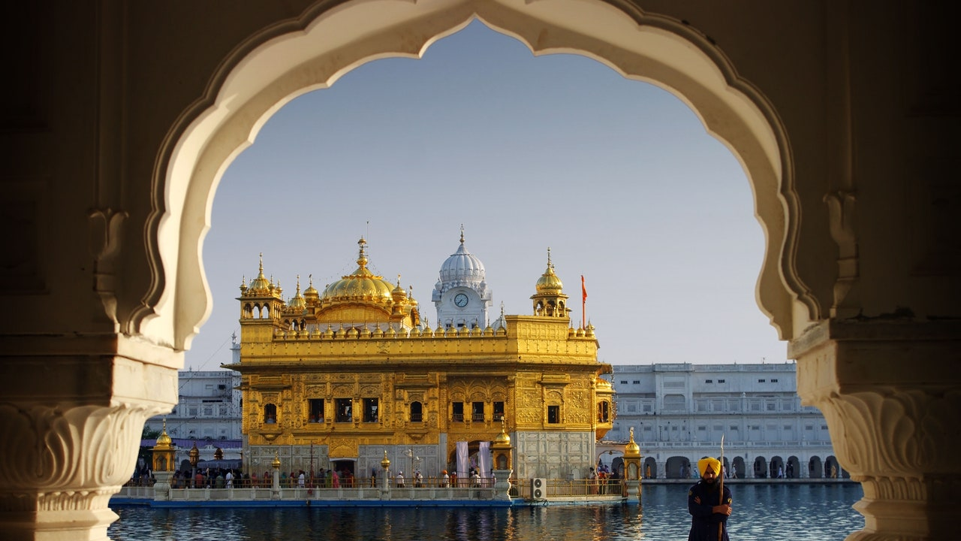
Det gylne templet i Amritsar
Sikhers gudshus kalles gurdwara, som betyr ‘døren inn til guruen’.
Gurdwaraen har fått sitt navn fordi den rommer Guru Granth Sahib, som er sentrum for sikhers rituelle praksis.
Harmandir Sahib = Sikhenes helligste sted
Deres fremste pilegrimssted
Et av verdens største felleskjøkken, kjent som langar
Langar = et uttrykk for sikhenes verdier om likestilling, fellesskap og uselvisk tjeneste. Alle besøkende, uansett hvilken religion, status eller bakgrunn de har, er velkomne til å spise sammen.
Millioner av besøkende hvert år
Notes:
Sikhenes hellige gudshus kalles gurduwara.
De øvre nivåene i tempelet er dekket av gull. Langar-serveringen på Det Gyldne Tempel kan nå opp mot 100,000 besøkende på en enkelt dag.
Henger sammen med de tre grunnpilarene. Seva (frivillig arbeid) svært sentralt for sikher.

Slide 18
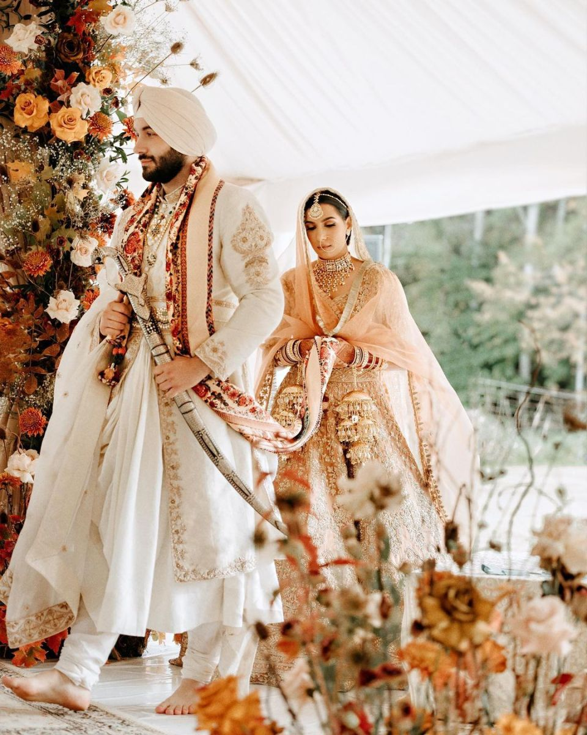
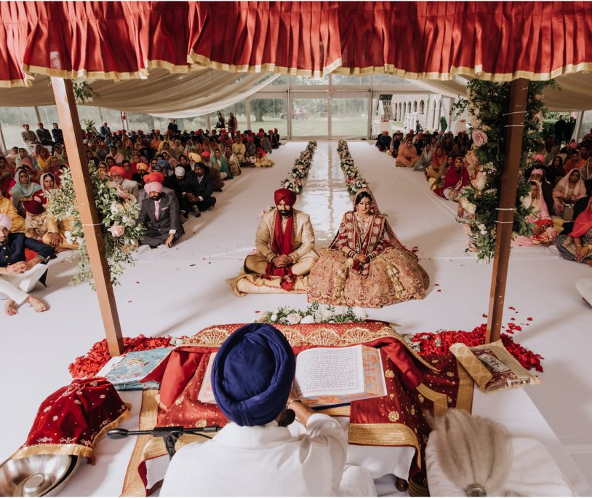
Anand Karaj
Vielsessermoni
Notes:
Her er et bilde av vielsessermonien. Man gifter seg i gudshuset. Dere skal jobbe mer med dette senere.
Her leses spesifikke vers fra Guru Granth Sahib ji, og selve vielsen av brudeparet går ut på at de sammen går 4 runder rundt podiet der de hellige skriftene ligger. For hver runde aksepteres hvert av de 4 versene.
Hver laav har en ulik betydning og representerer ulike faser i ekteskapet og dets viktighet.
Sammen symboliserer de to menneskers forening i nærvær av det guddommelige.

Slide 19
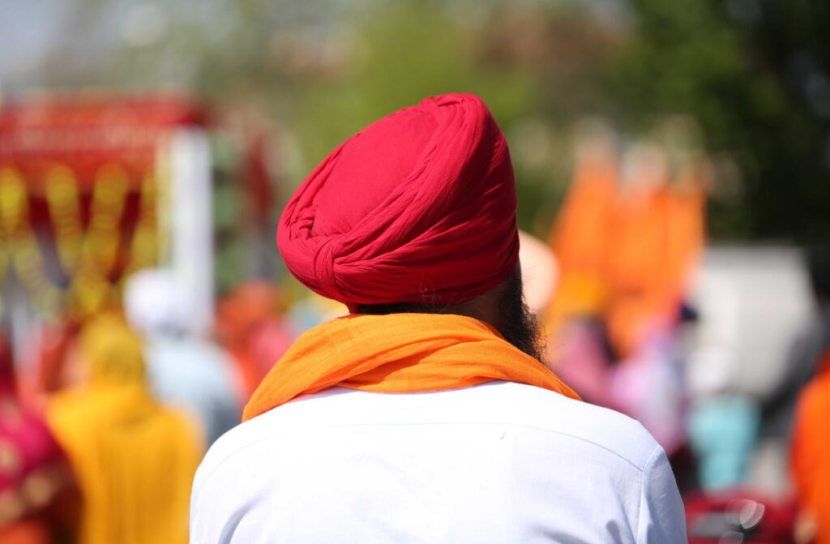
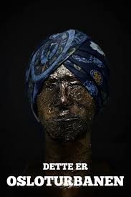
Turbanen
Sikhene begynte opprinnelig å bære turban som et opprør mot det indiske kastesystemet, hvor kun de høyeste kastene og eliten kunne bære en turban.
Individet med de høyeste indre verdiene bør bære en turban.
Brukes av begge kjønn
Et personlig og religiøst valg
Etter hvert ble turbanen symbolet på sikhsimens sentrale verdier som solidaritet, rettferdighet og likeverd.
Notes:
-Sikhenes hodeplagg. Turbanen kjennetegner på mange måter sikhene. Turbanen er et sterkt symbol på sikhenes identitet og synlighet. En del av de 5 K-er. (brukes til å dekke/beskytte håret.)
-Sikhene har brukt turban i flere hundre år. På 1600-tallet var turbanen kun forbeholdt eliten i India.. Historisk sett var turbanen ofte assosiert med kongelige og høytstående personer, men i sikhismen bærer alle troende, uansett sosial status, turban som et tegn på likhet.

Slide 20
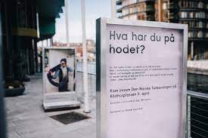
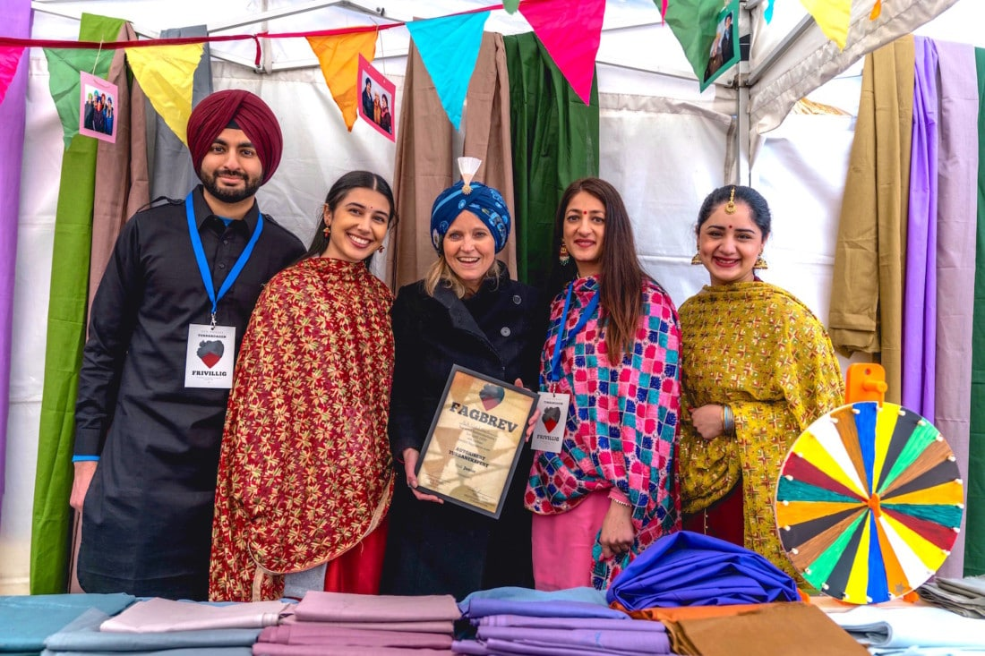
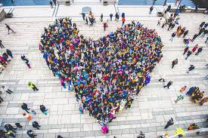
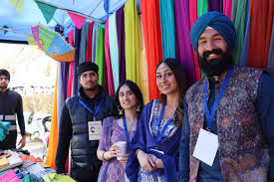
Den norske turbandagen
Mål: «Gjøre Norge til verdens beste land å være annerledes i.»
Feiring av høytiden Vaisakhi
Feire mangfold
Gi norske befolkningen muligheten til å lære om
og oppleve turbanens kulturelle og religiøse betydning.
Drives av frivillige norske sikher
turbandagen.no
Notes:
Mange som ikke vet om sikhisme i Norge. Mange tenker det er en blanding av hindusimen og islam.
Mange Har fordommer til turbanen. Sikhene i Norge har følt uvitenheten som diskriminerende. Deres religion er for eks ikke mye med i RLE-faget på skolen.
Sikher møter utfordringer knyttet til turbanen. I vesten har dette hovedsakelig handlet om fremmedfrykt.
Derfor introduserte sikhsamfunnet Den Norske Turbandagen, med et ønske om å redusere folks fremmedfrykt og Norge til verdens beste land å være annerledes i – uansett livssyn, religion, etnisitet, kjønn eller legning
= Et arrangement som har økt kunnskapen og gjort stor suksess. Turbandagen ble først arrangert i Oslo i 2010 og har vokst i popularitet siden da. Det er en dag som handler om å bryte ned barrierer, lære noe nytt, og møte mennesker med åpenhet og nysgjerrighet.

Slide 21
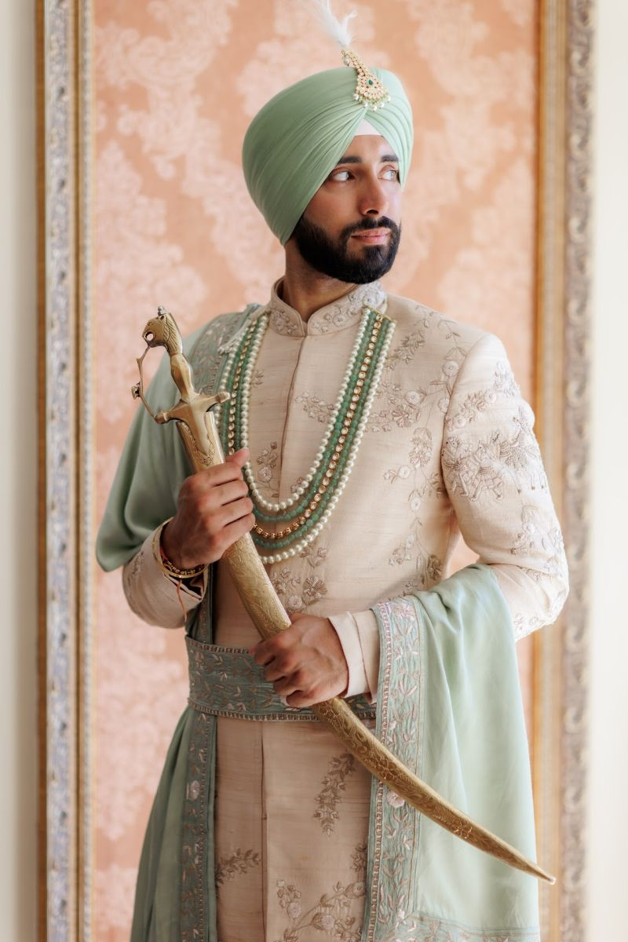
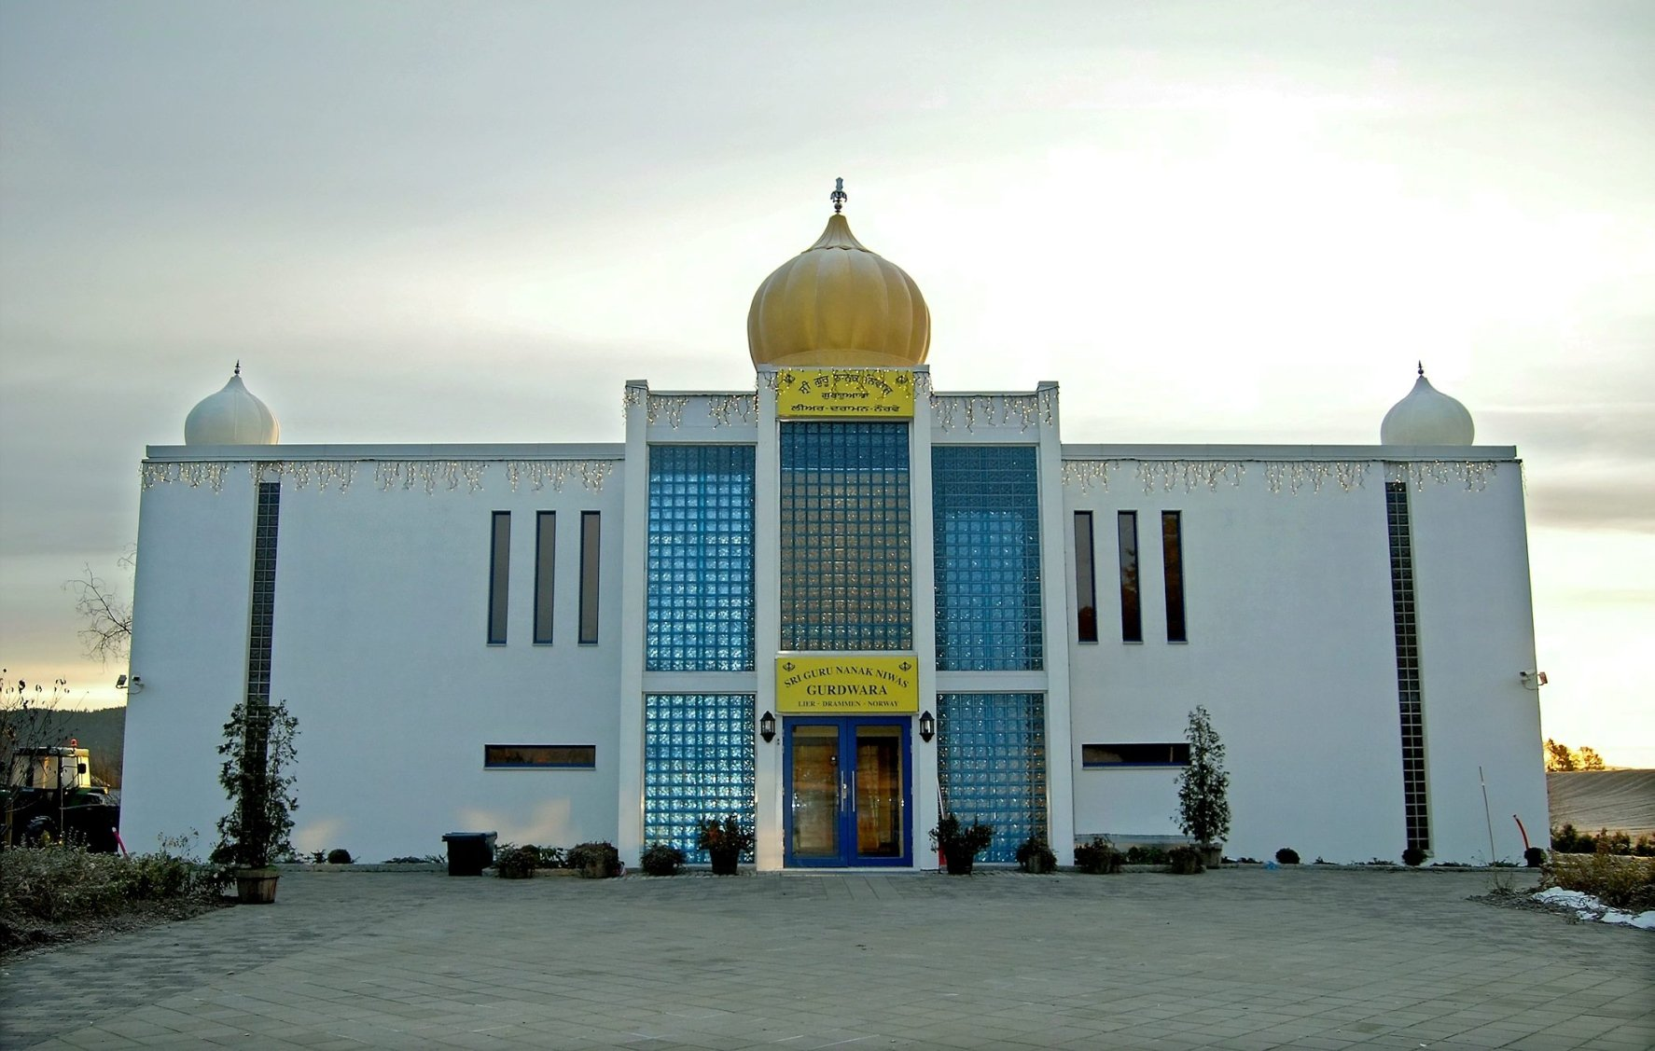
Sikher i Norge
Ca 5000 i Norge
Oslo og Drammen
Tre Gurduware i Norge – Alnabru, Lier og Bergen.
Arbeidsinnvandring
Religionen praktiseres på ulike måter
De fleste er ikke amritdhari, men tror fortsatt på Gud og er troende.
(Amritdhari = de som er innviet i Khalsa =de sterkt troende)
Notes:
De fleste bor i Oslo, Drammeområdet. De fleste indere i Norge har flyttet til Norge som en del av arbeidsinnvandringen på 1970/80 –tallet.
Ikke amritdhari = dvs bærer ingen synlige kjennetegn/symboler på at de er sikher. Er ikke innviet i khalsa.

Slide 22
Referanser
https://www.bbc.co.uk/religion/religions/sikhism/history/history_1.shtml
https://www.sikher.no/hoytider
https://www.bbc.co.uk/religion/religions/sikhism/ritesrituals/gurdwara_1.shtml
https://www.turbandagen.com/
https://www.sikher.no/ungesikher
https://ndla.no/nb/subject:ea2822da-52f0-4517-bf01-c63f8e96f446/topic:b1443a6c-f849-4412-af4f-a29fcc61e776/topic:dd1a01c8-22d4-4ebe-be8f-a1b371e07596/resource:1:196932
https://www.sikhnet.com/Guru-Nanak-and-the-Bowl-of-Milk
https://dvnetwork.org/page/the-sikh-mughal-wars?gad_source=1&gclid=Cj0KCQiAoae5BhCNARIsADVLzZfsB-tWHD_APSrHu1z5ev37TU2vacKHbc8nCM0DdC9JN6jDYKl5SdoaAlxkEALw_wcB
https://www.sikhnet.com/Guru-Nanak-and-the-Bowl-of-Milk
https://www.sikher.no/
https://www.sikher.no/filosofi
https://www.sikhiwiki.org/index.php/Three_Pillars

Slide 23
Oppgaver:
Undersøk og beskriv overgangsritualene i sikhismen. Ta for deg de viktigste seremoniene ved fødsel, bryllup og død. Skriv en kort tekst om hvert overgangsritual. Forklar hvorfor disse ritualene er viktige, og hvordan de viser sikhenes tro og verdier.
Velg én av de ti sikh-guruene og skriv en kort biografi om deres liv og bidrag til sikhismen. Forklar hvordan denne guruen påvirket troen eller praksisen i sikhismen. Hvilke idealer eller endringer innførte guruen?
Finn ut hva langar er, og hvorfor det er viktig i sikhismen. Hva kan vi lære fra langar-konseptet? Tenk på hvordan det kan overføres til andre samfunn.
Hvordan kan sikhismen sammenlignes med andre religioner? Noter likheter og forskjeller.
Notes:
Da skal dere få jobbe litt med oppgaver resten av tiden.

